Slide 1

Маъруза №6
Мавзу:Қуйиш пайтидаги қолипдаги жараёнлар
Ўқув модул бирликлари:
1.Қолипда қотишманинг кристалланиши
2.Бирламчи кристаллнинг ўсиши
3.Қуймани структурасига тъсир этувчи факторлар

Slide 2
1.Қолипда қотишманинг кристалланиши-қолипга қуйилган металл иссиқлигини қолипга узатади ва совиш жараёнида кристалланиши бошланади.
Кристалланиш – бу суюқ ёки газсимон ҳолатдан қаттиқ ҳолатга ўтиш ёки бир фазадан иккинчи фазага ўтишдаги қотишманинг совиши.
Кристалларни суюқ, ёки газсимон ҳолатдан қаттиқ ҳолатга ўтишини бирламчи кристалланиш деб аталади.
Кристалларнинг қаттиқ ҳолатда хосил бўлишини иккиламчи криталланиш деб аталади.
Бирламчи кристалланиш билан иккиламчи кристалланиш боғлиқ, шунинг учун бирламчи кристалланиш қуймани механик ва бошқа хусусиятларига таъсир қилувчи асосий омилдир.Кристалларнинг пайдо бўлиши учун кристалланиш маркази бўлиши керак. Маълум шароитларда куртакдан кристалл ўсиб чиқади. Куртакларнинг пайдо бўлиши турли сабабларга боғлиқдир. Бирлари ўзи ўта совиган суюқ қотишмада хосил бўлади. Суюқ ҳолатда атомлар тартибсиз ҳаракатда бўлади ёки эркин энергия камайганида (қотишманинг совишида) улар критик ўлчамдаги кристалланишга сабаб бўлган танқидий группалар хосил қилиши мумкин.

Slide 3
Бошқа куртаклар-суюқ қотишмада ҳамиша мавжуд бўлиб, металлургик реакцияларнинг махсулотларидир.
Кристалланишнинг бошланиши учун суюқ қотишмадаги куртакларда кристаллар ўсиши учун эркин энергияни камайтириш керак ёки суюқ қотишмани совутиб иссиқликни камайтириш лозим.
2.Бирламчи кристаллнинг ўсиши-агар қотишма совиши давом этса, кристалланиш асосида кристалл ўсиб чиқиши мумкин. Бирламчи кристалнинг шакли ва ички тузилиши совиш тезлигига, қаттиқ ва суюқ фазалар ўртасидаги сирт таранглигига, ҳамда қотишманинг хажм бирлигидаги кристалл асосларининг актив қисмининг миқдорига боғлиқ. Кристалл асослари, яъни марказлари қанча кўп бўлса, шунча кристалнинг ўзи майда бўлади. Қуйма юзаси тез совиши сабабли, у ерда майда кристаллар хосил бўлади, қуйма ўртароғида эса совиш тезлиги секинроқ кечгани сабабли у ерда кристалл доналар қуйма маркази томон ўсиб, устунсимон шакл хосил қилади. Куйма марказида эса кристаллар йирик ва тартибсиз йўналишда ўсган холда хосил бўлади.
Кристалланишга таъсир этувчи турли омиллардан келиб чиқиб, куйманинг тузилиши қотишмада хосил бўлган кристалларнинг шакли ва ўзаро жойлашишига боғлиқ холда шаклланади. Қум-гил ёки метал қолипларда қотган қуйманинг тузилиши кристалларнинг уч хил кўринишдаги шаклидан ташкил топиши мумкин:

Slide 4
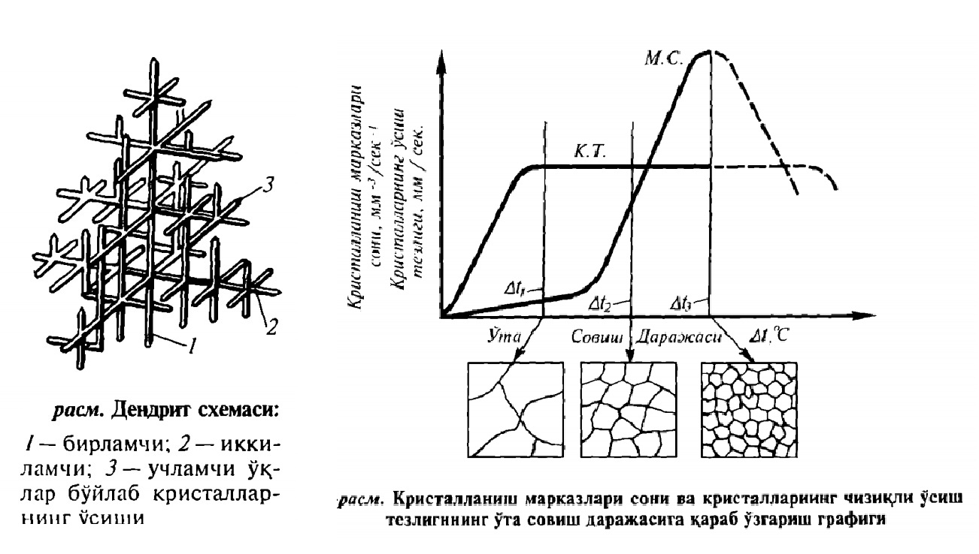
дендрит (бундай кристаллнинг асосий ўқлари бир-бирига паралел жойлашади); юмалоқ ёки олтибурчак шаклга эга бўлган шарсимон; кристаллнинг асосий ўқлари бир-бирига нисбатан тартибсиз жойлашган

Slide 5
Бундан ташқари кристалларнинг ўлчамига кўра йирик ва майда донали кристаллар мавжуд. Майда шарсимон кристалларга эга бўлган қуймаларнинг мустаҳкамлиги ва пластиклиги юқори бўлади. Транскристалл структурага эга бўлган ёки устунсимон кристалли қуймаларнинг эса мустаҳкамлиги ва пластикалиги паст бўлади.
Мураккаб шаклдаги қуймалар уччала шаклдаги кристаларга эга. Қуйманинг қолип деворига яқин ташқи қисми шарсимон ёки ингичка игнасимон кристалларга эга; ўрта қисмида дендритли кристаллар; марказ қисми эса йирик тартибсиз ўсган кристаларга эга бўлади. Пўлат ва чўян қуймалар таркибида тартибсиз кристаллар кўп бўлади, рангли қотишмалардан олинган қуймаларда эса уччала шаклдаги кристаллар мавжуд бўлади.Бу қотишманинг хусусиятларига таъсир қилади.
3.Қуймани структурасига тъсир этувчи факторлар-қуйманинг структураси бир қанча омилларга боғлиқ бўлиб, шулардан асосийлари: шихта ашёсининг хоссалари ва уларни эритиш усули; кристалланиш температурасининг интервали; қотишма таркибидаги қўшимчалар миқдори; суюқ метални қолипга қуйиш усули, ҳамда қуйманинг қолип ичида совиш жараёни; кристалланиш жараёнига механик таъсир этиш. Шихтанинг таркибидаги асосий элементларнинг барчаси қуймага ўтади, шунинг учун қуйманинг кристалл тузилиши шихтанинг таркиби, эритиш температураси, металлнинг оксидланишига боғлиқ.

Slide 6
Масалан, шу нарса аниқланганки, пўлатни эритиш жараёни ваннанинг интенсив қайнаши жараёни билан бўлиб, рафинлаштириш тўлиқ амалга оширилса, қуйманинг кристалл тузилиши талабга жавоб берадиган холда майда донали бўлади.
Қолипларнинг асосий қисми машиналар ёрдамида олинади. Машиналар икки асосий босқичнинг механизациясини таъминлаб беради: аралашмани зичлаш ва баъзи ёрдамчи жараёнларни (опокаларни айлантириш, қуйиш тизимини ўрганиш ва хокозо) бажарилади. Механизациялаш натижасида қолипларнинг зичлиги ва аниқлиги ортади, ишлаб чиқариш унумдорлиги ортади, ишчиларнинг ишлаш шароити ва санитария – гигиена ҳолатлари яхшиланади.
Икки опокали қолипларни тайёрлаш жараёни қуйидагича кечади: қолип аралашмаси тасмали конвейер ёки бадья ёрдамида қолиплаш машинаси тепасига ўрнатилган бункерларга солинади. Одатда устки ярим қолип ва остки ярим қолип алохида машиналарда тайёрланади. Машина столида қотириб кўйилган модел ости плитаси устига опока қуйилади. Бу опока бункердаги қолип аралашмаси билан меъёрлагич ёрдамида тўлдирилади. Сўнгра, аралашма зичланади. Тайёр ярим қолип машина остидан олиниб, қабул бўлимига узатилади. Бу ерда қолипнинг носозликлари бўлса, бартараф этилиб, газ чиқиш тирқишлари очилади ва йиғиш бўлимига конвейер ёрдамида узатилади. Агар қолиплар қуритилиши лозим бўлса, улар қуритиш бўлимига жўнатилади ва совиганидан кейингина йиғилади

Slide 7
Пластинкасимон графитли кулранг чўяннинг тавсия этиладиган кимёвий таркиби жадвалда келтирилган

Slide 8
Эслатма: Чўянларни турли элементлар (хром, никел, мисс, фосфор ва бошқалар) нинг оз миқдори билан легирлашга руҳсат этилади.
ГОСТга биноан чўяннинг механик хоссалари узунлиги 100 мм ва диаметри 20мм бўлган цилиндрсимон намунанинг чўзилишдаги мустаҳкамлик чегарасини аниқлаш билан аниқланади. Бунинг учун дисметри 40 мм бўлган цилиндрик қуйма олиниб, ундан керакли ўлчамдаги намуна тайёрланади.
Магний билан 0,15 – 0,45 миқдорда модификациялаб, кейин 75% миқдорда ферросилиций билан ишлов берилган чўянлар ўта мустаҳкам дейилади. Чўянга модификаторлар қўшилганида графитнинг ўсиш шароити ўзгариб, унинг шакли шарсимон бўлади. Бундай шаклдаги графит чўяннинг мустаҳкамлигини оширади.
Ўта мустаҳкам чўянлар углеродли пўлатларга нисбатан бир мунча афзалликларга эга: эриш температураси паст, оқувчанлиги юқори, иссиқ ёриқлар хосил бўлишига қаршилиги юқори, зичлиги камроқ, мустаҳкамлиги ва емирилишга қаршилиги юқори, механик ишлов бериш осонроқ. Кулранг чўянга нисбатан эса ўта мустаҳкам чўян мустаҳкамроқ, иссиқбардошлиги юқорироқ ва пайвандланиши яхшироқдир.

Slide 9
Ўта мустаҳкам чўянларнинг механик хоссалари келтирилган
Марка | Узилишдаги вақтинчалик қаршилиги, (МПа). | Оқувчанлик чегараси, МПа | Нисбий узайиш, % | Қаттиқлик, НВ
ВЧ 38 – 17 ВЧ 42 – 12 ВЧ 45 – 5 ВЧ 50 –7 ВЧ 50 – 2 ВЧ 60 – 2 ВЧ 70 – 2 ВЧ 80 – 2 ВЧ 100 – 2 ВЧ 120 – 2 | 373 412 441 490 490 588 686 784 981 1177 | 235 274 233 343 343 393 441 490 686 882 | 17 12 5 7 2 2 2 2 2 2 | 140 – 170 140 – 200 160 – 220 171 – 241 180 – 260 200 – 280 229 – 300 250 – 330 270 – 360 302 – 380

Slide 10
Ўта мустаҳкам чўянлар машинасозликнинг турли деталлари, колен валлари, прокат валлари учун қўлланилади.Қуйиш тизимининг элементларига қуюлувчи суюқ қотишмани қабул қилиб, қолип бўшлиғига жўнатиш учун хизмат қиладиган қуйилиш воронкаси, бу воронкалар устки ярим қолипга ўрнатилиб, айрим холларда мураккаб қолипларда қуйиш оқимини бошқариш, шлакларни ушлаб қолиш ва бошқа мақсадлар учун ишлатилади.
Тутгич – бу вертикал канал, қуйилиш воронкани бошқа қуйилиш системасини элементлари билан ёки қолип бўшлиғи билан боғловчи каналдир.
Шлактутгич қуйилиш системасининг бир бўлаги бўлиб, қоидаси бўйича, горизонтал канал холда бўлади. Шлак тутгич суюқ метални қолип бўшлиғига оқиб тушиш тезлигини камайтиради ва ундан шлак ташкил этувчиларни ушлаб қолиш учун хизмат қилади.
Суюқ метални қолип бўшлиғига етказиб берувчи таъминлагич канали.
Метални қотиш вақтинча киришувчанлик учун суюқ металл етказиб берувчи таъминлагич.
Отқин канали – қолип бўшлиғидаги газ ва ҳавони чиқариш учун, қолипни металл билан тўлганлигини текшириш учун, айрим холларда металнинг қотиш вақтида суюқ эритма билан таъминлаш учун фойдаланилади. Отқин канали қолип бўшлиғидаги зарур қисмга ўрнатилади. Машинада қолиплаш учун нусха махсус плитага ўрнатилади ва у бир томонлама, икки томонлама бўлиши мумкин. Бир мартали ва кам серияни ишлаб чиқаришда тез тайёрланувчи нусха мосламасидан фойдаланилади. Металли, пластмассали нусхалар ва плиталар асосан кўп серияли, массали ишлаб чиқаришда, тахтали нусхалар бир мартали ҳамда кам серияли ишлаб чиқаришда фойдаланилади.

Slide 11
Эътиборингиз учун раҳмат

